Slide 1

Outliers
Blindspot Finder

Slide 2
Contents
Members & Roles
1
1-1. Roles
What For?
2
2-1. BlindSpot Finder 필요 이유
Methodology
3
3-1. 사용 기술 설명
4
Testing
Wrap up
5
5-1. 느낀점 & 개선하고 싶은 부분

Slide 3

Part 1
Members & Roles

Slide 4
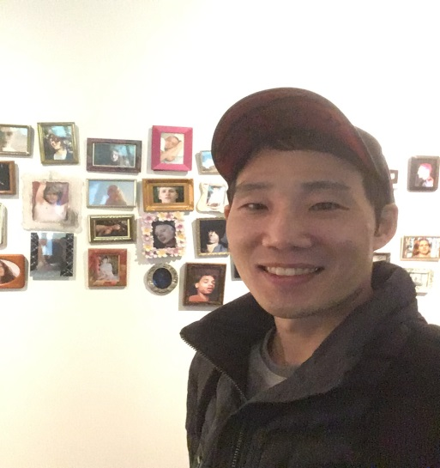


Members & Role
김재현
김현민
류현선
Role
R 분석 코드 작성 & 서버, DB 실행환경 구성
- R 분석 초기 작업
- 맵 내부 기능 구현
- QGIS 툴 활용
지도 경계 polygon & 구 세부페이지 구현

Slide 5

Part 2
WHAT FOR?

Slide 6
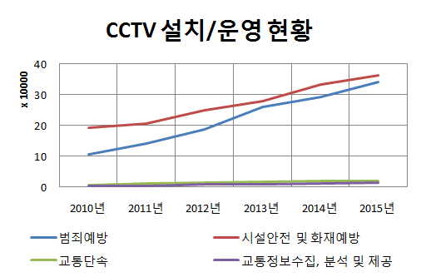
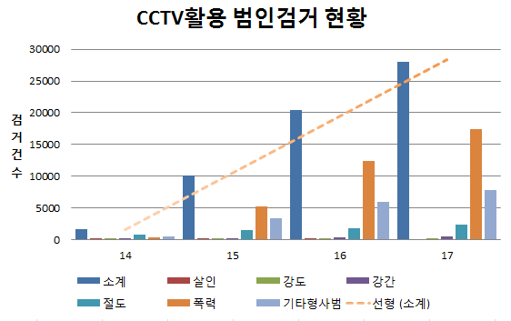
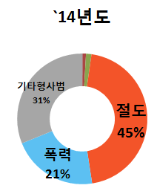
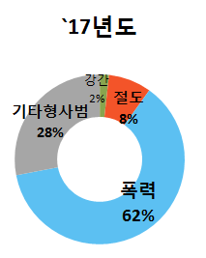
WHAT FOR ?
2014년 이후 CCTV를 활용한 실시간 범인검거 현황[자료=이재정의원실]
자료 : 행정자치부 2016 행정자치통계연보
CCTV 중요성 시사점
: 절도 (계획성) 검거 수 감소 , 폭력 (우발성) 검거 수 증가
2. CCTV의 활용 방안
: 범죄 예방 및 사후 관리, 시설안전 및 화재예방에도 활용 가능
* 사후관리 : 증거수집 및 재발방지
26,337건 검거 건수 증가
총 1627 건
총 28004 건

Slide 7

Part 3
Methodology
참조 :
공공 데이터 포털 API
https://www.data.go.kr/

Slide 8
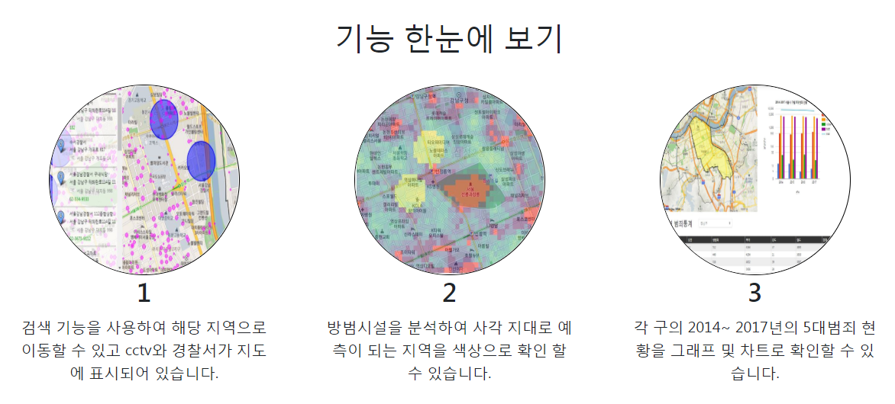
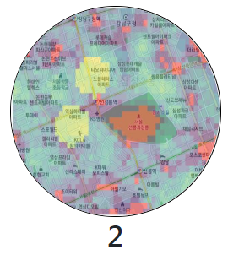
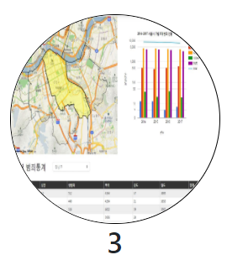
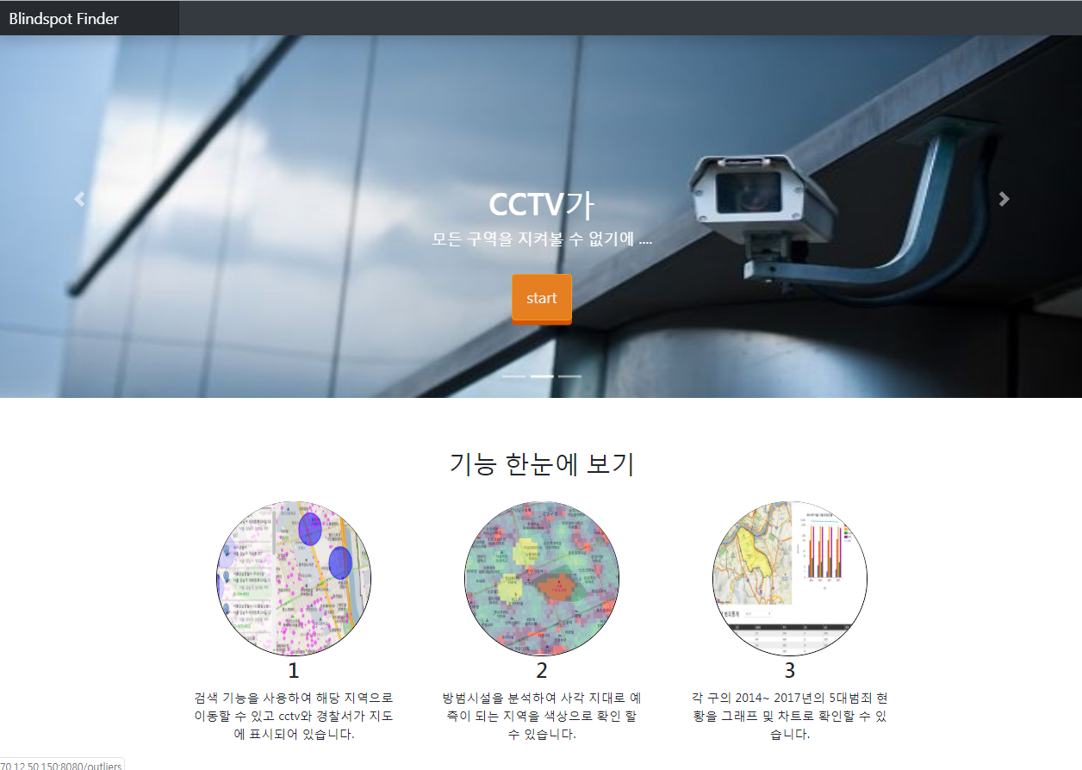
Methodology 1/5
- JS
- BootStrap
Intro Page
검색 기능을 사용하여
해당 지역으로 이동, CCTV와 경찰서가 지도에 표시되어 있습니다.
방범시설을 분석,
사각 지대로 예측 되는 지역을 색상으로 확인
할 수 있습니다.
각 구의 2014~ 017년의 5대범죄 현황을 그래프 및 차트로 확인할 수 있습니다.

Slide 9
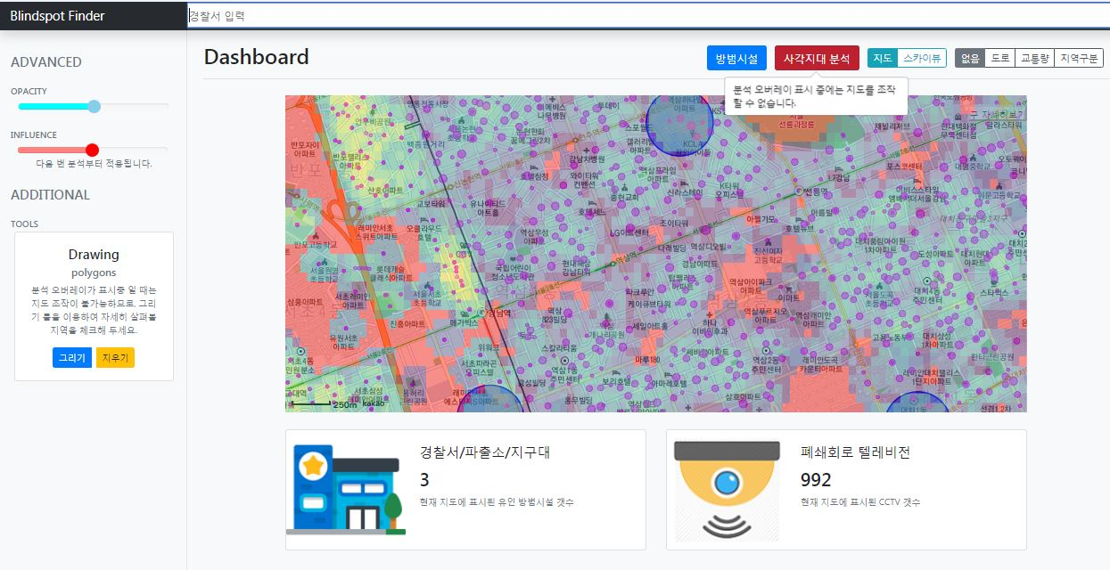
Methodology 2/5
Outliers/map 페이지
DB___
1. 서울시 구별 CCTV, 경찰서
R____
1. DB 시각화 코딩
JS___
1. JS <- R Command (Rserve)
2. Apach-Tomcat & CDN
3. 경찰서 & CCTV 영향력 스크롤
4. 분석데이터 결과 투명도 조절 스크롤
Kakao API
1. 맵 & 버튼 가져오기 – roadview : modal 출력
2. 검색결과 목록 출력 및 클릭이벤트,
3. 지도 위 다각형 그리기
4. Polygon 그리기
QGIS_
1. 구 별 영역 좌표 geojson파일

Slide 10
Methodology 3/5
R Command (Rserve), Apach-Tomcat & CDN (Contents Delivery Network)
웹 서비스 서버(PC-1)
분석 서버(PC-2)
1: 분석 요청
2: DB에서 영역내의 방범시설 추출
3: 분석 -> Next Sheet
4. 결과를 image CDN 서버에 저장
5. 서비스 서버에 완료되었음을 알림
6. 분석된 결과를 CDN 서버에서 참조하여 map에 표현
Main service WAS
R
apache-tomcat
(xxx.xx.xx.xxx:8080/outliers)
1
RServe
(yyy.yyy.yyy.yyy:6312)
3
5
6
4
Database
2
CDN Web container
Oracle
apache-tomcat
(yyy.yyy.yyy.yyy:8081/MyCDN)

Slide 11
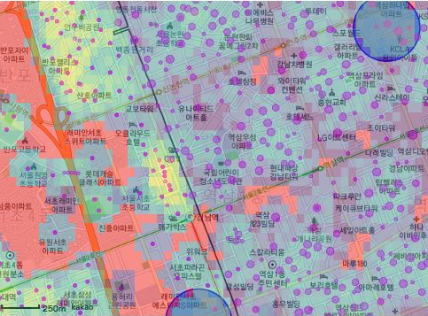
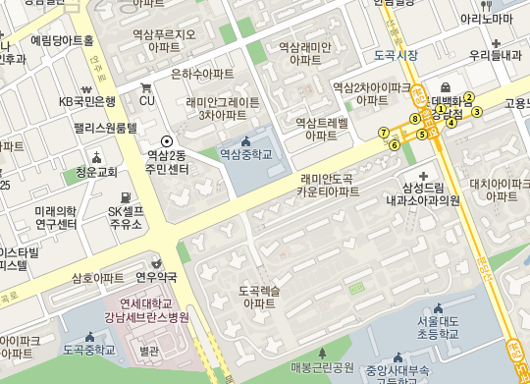
Methodology 4/5
100
Y
Dataframe
경찰서, CCTV
반지름 r 내 경찰서, CCTV 개수 파악
-> 방범점수산출
사용된 라이브러리
library(rJava)
library(DBI)
library(RJDBC)
library(ggmap)
library(geojsonio)
library(broom)
library(viridis)
library(ggplot2)
library(dplyr)
library(cowplot)
사용된 함수
geojson_read()
tidy()
ggplot()
geom_polygon()
scale_fill_viridis()
Cowplot()
Ggsave()
각 셀 중심점 기준으로 반경 내에 포함되어 있는 방법시설 추출 조건
sqrt( (p.lat - LATITUDE)^2 + ((p.long – LONGITUDE)/map.ratio.geo)^2) < cell.range.cctv
대문자:DB컬럼,
p.xxx : 각 셀의 중심좌표,
map.ratio.geo: 거리 계산 factor. 1/cos(37.335887*pi/180)

Slide 12
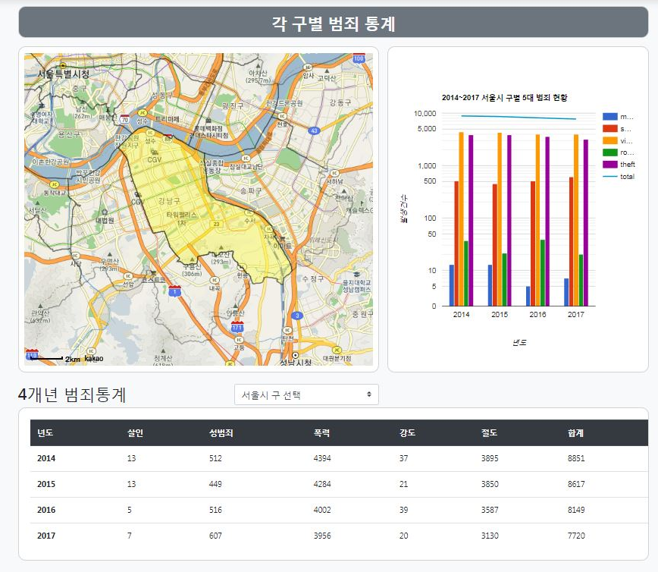
Methodology 5/5
DB__
구별 5대 범죄 현황
JS___
kakao API – map
Google Chart
QGIS_
geojson 파일로 Polygon 생성

Slide 13

Part 4
Wrap up

Slide 14

“
”
느낀점 & 개선하고 싶은 부분
김재현____
알고 있다고 생각한 것들을, 사실은 Google의 도움 없이는 단 한 줄도 적용할 수 없다는 것을 실감했습니다.
Github 등 협업 솔루션을 활용 skill을 하루빨리 익혀서 팀 작업 시 능률을 극대화 하고 싶습니다.
김현민____
구글링 중요성과 기술 응용범위의 무궁무진함을 느꼈습니다.
향후 홈페이지 디자인, 다양한 맵 기능과 분석 소스 활용, 회원 인증 기능으로 신뢰도와 실용성을 높이고 싶습니다.
류현선_____
이번 프로젝트를 통해 부족한 것을 많이 느꼈고, 여러 가지를 배울 수 있었던 좋은 기회였습니다.
공부하고 있는 다른 분야의 기술을 적용해 나가보고 싶습니다.

Slide 15
Thank You

